Slide 1
Лекция 21. Третья Пасха. Беседа Иисуса Христа с фарисеями о предании старцев. Путешествие в пределы Тирийские и Сидонские: Исцеление бесноватой дочери сирофиникиянки. Чудеса Христа в пределах Десятиградия: исцеление глухого косноязычного и многих других. Возвращение в Галилею: насыщение четырех тысяч семью хлебами. Ответы фарисеям и саддукеям на требование знамения. Предостережения учеников от закваски фарисейской и саддукейской.

Slide 2
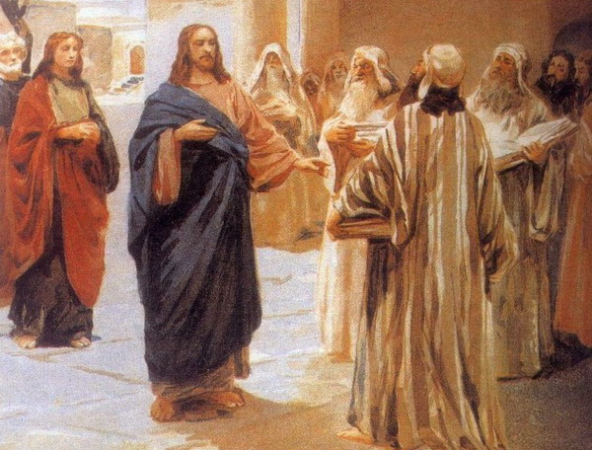
Беседа Иисуса Христа с фарисеями о предании старцев

Slide 3
Обвинение Христа фарисеями в нарушении предания старцев
Мф. 15, 1-20 | Мк. 7, 1-23
1. Тогда приходят к Иисусу Иерусалимские книжники и фарисеи и говорят: 2. зачем ученики Твои преступают предание старцев? ибо не умывают рук своих, когда едят хлеб. | 1. Собрались к Нему фарисеи и некоторые из книжников, пришедшие из Иерусалима, 2. и, увидев некоторых из учеников Его, евших хлеб нечистыми, то есть неумытыми, руками, укоряли. 3. Ибо фарисеи и все Иудеи, держась предания старцев, не едят, не умыв тщательно рук; 4. и, придя с торга, не едят не омывшись. Есть и многое другое, чего они приняли держаться: наблюдать омовение чаш, кружек, котлов и скамей. 5. Потом спрашивают Его фарисеи и книжники: зачем ученики Твои не поступают по преданию старцев, но неумытыми руками едят хлеб?
Лопухин: «Весьма вероятно, что это было через некоторое время после Пасхи, близкой к событиям насыщения пяти тысяч. Вероятно, эти фарисеи и книжники были отправлены Иерусалимским Синедрионом».
Зигабен: «Во всех 12 коленах были книжники и фарисеи; но злее других были иерусалимские, как живущие в столице и потому более надменные. Видя великую веру народа, они старались уменьшить ее. Так как в Иисусе Христе они ничего не могут порицать, то обвиняют учеников в нарушении не закона, а человеческого предписания».

Slide 4
Обличение Христом фарисеев в лицемерном соблюдении заповедей Божиих
Мф. 15, 3-9 | Мк. 7, 6-13
3. Он же сказал им в ответ: зачем и вы преступаете заповедь Божию ради предания вашего? 4. Ибо Бог заповедал: почитай отца и мать; и: злословящий отца или мать смертью да умрет. 5. А вы говорите: если кто скажет отцу или матери: дар Богу то, чем бы ты от меня пользовался, 6. тот может и не почтить отца своего или мать свою; таким образом вы устранили заповедь Божию преданием вашим. 7. Лицемеры! хорошо пророчествовал о вас Исаия, говоря: 8. приближаются ко Мне люди сии устами своими, и чтут Меня языком, сердце же их далеко отстоит от Меня; 9. но тщетно чтут Меня, уча учениям, заповедям человеческим. | 6. Он сказал им в ответ: хорошо пророчествовал о вас, лицемерах, Исаия, как написано: люди сии чтут Меня устами, сердце же их далеко отстоит от Меня, 7. но тщетно чтут Меня, уча учениям, заповедям человеческим. 8. Ибо вы, оставив заповедь Божию, держитесь предания человеческого, омовения кружек и чаш, и делаете многое другое, сему подобное. 9. И сказал им: хорошо ли, что вы отменяете заповедь Божию, чтобы соблюсти свое предание? 10. Ибо Моисей сказал: почитай отца своего и мать свою; и: злословящий отца или мать смертью да умрет. 11. А вы говорите: кто скажет отцу или матери: корван, то есть дар Богу то, чем бы ты от меня пользовался, 12. тому вы уже попускаете ничего не делать для отца своего или матери своей, 13. устраняя слово Божие преданием вашим, которое вы установили; и делаете многое сему подобное.
Свт. Иоанн Златоуст: «Он не стал ни порицать, ни защищать поведения учеников, но на обвинение фарисеев и сам отвечал обвинением, унимая дерзость их и показывая, что согрешающий в великих делах не должен с такою заботливостью подмечать в других маловажные проступки».
Зигабен: «Назвал их лицемерами, потому что по видимому только они соблюдали закон, а на самом деле нарушали».
Свт. Иоанн Златоуст: «Фарисеи учили юношей, под видом благочестия, презирать отцов. Каким образом? Если кто из родителей говорил сыну: дай мне эту овцу, которую ты имеешь, или тельца, или иное что, то им отвечали: то, чем ты желаешь от меня пользоваться, я отдаю в дар Богу, и ты не можешь получить этого. Отсюда происходило двоякое зло: и Богу не приносили, и родителей, под предлогом приношения Богу, лишали дара; и оскорбляли родителей под предлогом обязанности к Богу, и Бога - под предлогом обязанности к родителям».

Slide 5
Учение Христа о духовной чистоте
Мф. 15, 10-20 | Мк. 7, 1-23
10. И, призвав народ, сказал им: слушайте и разумейте! 11. не то, что входит в уста, оскверняет человека, но то, что выходит из уст, оскверняет человека. 12. Тогда ученики Его, приступив, сказали Ему: знаешь ли, что фарисеи, услышав слово сие, соблазнились? 13. Он же сказал в ответ: всякое растение, которое не Отец Мой Небесный насадил, искоренится; 14. оставьте их: они — слепые вожди слепых; а если слепой ведет слепого, то оба упадут в яму. 15. Петр же, отвечая, сказал Ему: изъясни нам притчу сию. 16. Иисус сказал: неужели и вы еще не разумеете? 17. еще ли не понимаете, что все, входящее в уста, проходит в чрево и извергается вон? 18. а исходящее из уст — из сердца исходит — сие оскверняет человека, 19. ибо из сердца исходят злые помыслы, убийства, прелюбодеяния, любодеяния, кражи, лжесвидетельства, хуления — 20. это оскверняет человека; а есть неумытыми руками — не оскверняет человека. | 14. И, призвав весь народ, говорил им: слушайте Меня все и разумейте: 15. ничто, входящее в человека извне, не может осквернить его; но что исходит из него, то оскверняет человека. 16. Если кто имеет уши слышать, да слышит! 17. И когда Он от народа вошел в дом, ученики Его спросили Его о притче. 18. Он сказал им: неужели и вы так непонятливы? Неужели не разумеете, что ничто, извне входящее в человека, не может осквернить его? 19. Потому что не в сердце его входит, а в чрево, и выходит вон, чем очищается всякая пища. 20. Далее сказал: исходящее из человека оскверняет человека. 21. Ибо извнутрь, из сердца человеческого, исходят злые помыслы, прелюбодеяния, любодеяния, убийства, 22. кражи, лихоимство, злоба, коварство, непотребство, завистливое око, богохульство, гордость, безумство, — 23. все это зло извнутрь исходит и оскверняет человека.
Блж. Иеороним: «должны подвергнуться обличению те, которые думают, что помыслы (злые) внушаются дьяволом, а не рождаются из собственной воли. Дьявол может быть только споспешником и возбудителем злых помышлений, а не творцом их».
Блж. Феофилакт: «Говорит, что должны быть искоренены предания старцев и заповеди иудейские... Так как фарисеи были вне себя и неизлечимы, то Он сказал: «оставьте их».
Свт. Иоанн Златоуст: «Он не сказал, что разборчивость в пище ничего не значит, и что Моисей предписал ее напрасно, или из снисхождения; а говорит в виде увещания и совета, заимствуя доказательство из самого свойства вещи».
Блж. Иероним: «так как в писаниях церковных слово соблазн (scandalum) употребляется очень часто, то мы вкратце объясним, что оно значит. Слова «σκώλον», scandalum» мы можем выразить словами: преткновение, препятствие, или: обрыв, или: толчок ноги обо что-нибудь. Итак, когда мы говорим: «Кто соблазнит кого-либо из малейших сих», то разумеется, что он словом или делом подал кому-нибудь повод к падению».
Зигабен: «Оставите их…, как неисцелимых. Поэтому и не врачует соблазна их, зная, что ничто не принесет им пользы. Называет их слепыми, потому что поток страстей ослепил их душевный глаз, и они не могут взирать на свет истины».
Зигабен: «И в двенадцатой гл. (34 ст.) сказал, что от избытка сердца говорят уста. Сначала является в сердце желание, а потом это желание мы высказываем устами. Извне входящее вне потом выходит, а изнутри выходяще внутри же потом остается и оскверняет».
Блж. Феофилакт: «Господь говорит относительно пищи, что никакая пища не делает человека нечистым, то есть не оскверняет. Если же пища не оскверняет, то тем более ядение пищи неумытыми руками».
Свт. Иоанн Златоуст: «Ученики говорили это не столько потому, что заботились о фарисеях, сколько потому, что сами несколько смущались. Но так как сказать это от своего лица не смели, то желали узнать чрез повествование о других. А что они действительно и сами соблазнялись, это видно из того, что ревностный и всегда других предупреждающий Петр подходит и говорит Иисусу: скажи нам притчу сию (ст. 15); открывая свое душевное смущение, но не осмеливаясь явно сказать: я соблазняюсь, он просит изъяснения, дабы избавиться от этого смущения, за что и подвергся укоризне».
Зигабен: «не нечистота от неумытых рук, входящая во уста вместе с пищею, оскверняет человека, так как она не касается души, а оскверняет только грех, так как он вредит душе. Таково самое близкое изъяснение этого изречения».

Slide 6
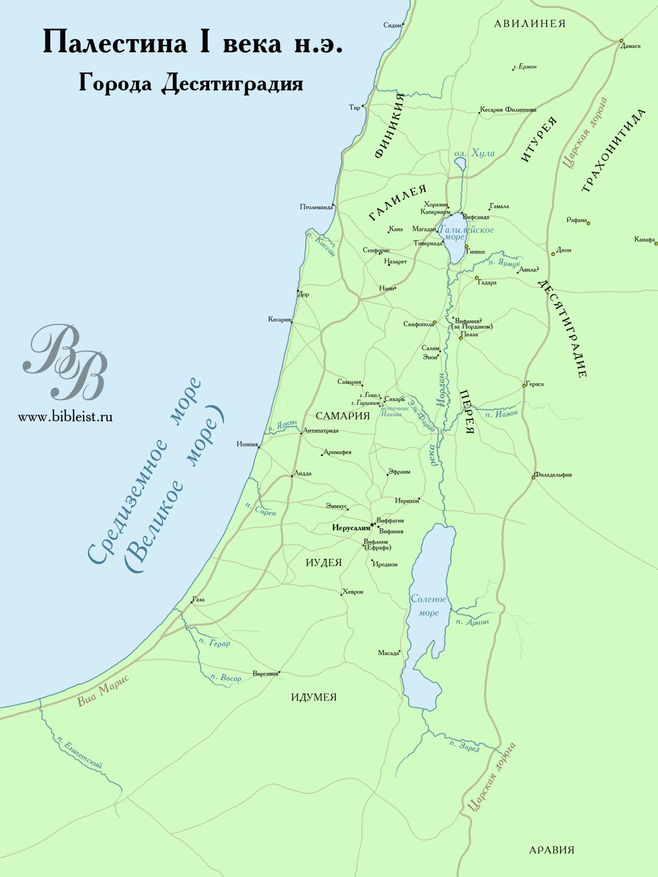
Путешествие в пределы Тирийские и Сидонские
Мф. 15, 21 | Мк. 7, 24
21. И, выйдя оттуда, Иисус удалился в страны Тирские и Сидонские. | 24. И, отправившись оттуда, пришел в пределы Тирские и Сидонские; и, войдя в дом, не хотел, чтобы кто узнал; но не мог утаиться.
Свт. Иоанн Златоуст: «Но для чего Христос отправился в эти именно страны? Он, отменив для иудеев закон о разборчивости в пище, теперь, простираясь далее, отверзает дверь уже и язычникам».
Зигабен: «Каким образом, заповедав ученикам не ходить на путь к язычникам (Мф. 10, 5), Сам пошел? Пошел, но не с тем, чтобы проповедовать, а чтобы немного отдохнуть. Поэтому, придя, как говорит Марк (7, 24), Он вошел в дом и не хотел, чтобы кто узнал: но не мог утаиться».

Slide 7
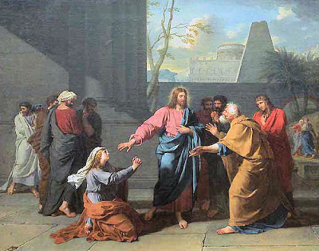
Исцеление бесноватой дочери сирофиникиянки
Мф. 15, 22-28; | Мк. 7, 25-30
22. И вот, женщина Хананеянка, выйдя из тех мест, кричала Ему: помилуй меня, Господи, сын Давидов, дочь моя жестоко беснуется. 23. Но Он не отвечал ей ни слова. И ученики Его, приступив, просили Его: отпусти ее, потому что кричит за нами. 24. Он же сказал в ответ: Я послан только к погибшим овцам дома Израилева. 25. А она, подойдя, кланялась Ему и говорила: Господи! помоги мне. 26. Он же сказал в ответ: нехорошо взять хлеб у детей и бросить псам. 27. Она сказала: так, Господи! но и псы едят крохи, которые падают со стола господ их. 28. Тогда Иисус сказал ей в ответ: о, женщина! велика вера твоя; да будет тебе по желанию твоему. И исцелилась дочь ее в тот час. | 25. Ибо услышала о Нем женщина, у которой дочь одержима была нечистым духом, и, придя, припала к ногам Его; 26. а женщина та была язычница, родом сирофиникиянка; и просила Его, чтобы изгнал беса из ее дочери. 27. Но Иисус сказал ей: дай прежде насытиться детям, ибо нехорошо взять хлеб у детей и бросить псам. 28. Она же сказала Ему в ответ: так, Господи; но и псы под столом едят крохи у детей. 29. И сказал ей: за это слово, пойди; бес вышел из твоей дочери. 30. И, придя в свой дом, она нашла, что бес вышел и дочь лежит на постели.
Свт. Иоанн Златоуст: «Но ты, вместе с верою, познай и смиренномудрие ее. Господь назвал иудеев чадами; а она не удовольствовалась этим, но назвала их и господами. Так далека она была от того, чтобы завидовать славе других! Какая твердость духа! Христос говорит: несть добро, - она ответствует: ей, Господи! Он называет иудеев чадами, - а она господами. Он называет ее псом, - а она приписывает себе и действие свойственное псу. Видишь ли ее смирение?»
Блж. Иероним: «Потому она научилась называть [Его] сыном Давида, что уже вышла из пределов своих, и через перемену места и верований оставила заблуждение тирян и сидонян».
Блж. Феофилакт: ««Да будет тебе по желанию твоему» - эти слова показывают, что если бы она не имела веры, то не достигла бы просимого. Так и нам, если пожелаем, ничто не препятствует достичь того, чего мы желаем, если только имеем веру. Обрати внимание, что хотя и святые просят за нас, как за эту хананеянку апостолы, однако мы достигаем желаемого более тогда, когда сами за себя просим».
Зигабен: «жена же бе Еллинска, Сирофиникисса родом, т.е. еллинская – по религии, сирская – по языку, финикийская – по происхождению или по народности. Хананеи назывались Финикиянами от главнаго города Финикия. Слыша уже давно молву о Нем, и теперь услышав, что Он пришел туда, она последовала за Ним».
Блж. Иероним: «Я послан только к погибшим овцам дома Израилева - Это не потому, что Он не послан также и к язычникам; но потому, что Он первоначально послан к Израилю, чтобы, когда они [сыны Израиля] не примут Евангелия, обращение к язычникам было справедливым делом».
Блж. Феофилакт: «Господь же не отвечает ей, не потому, что презирал ее, а потому, что пришел, главным образом, для иудеев и для того, чтобы не дать места их клеветам, чтобы впоследствии они не могли сказать, что Он благодетельствовал язычникам; вместе с тем и для того, чтобы показать твердую веру этой женщины».
Свт. Иоанн Златоуст: «Некоторые, толкуя эти слова иносказательно, говорят, что по отшествии Христа из Иудеи к Нему дерзнула приступить Церковь, также вышедшая за пределы свои... В самом деле, слыша название хананеянки, представь себе тот беззаконный народ, который извратил в самых основаниях законы природы; а представив это, уразумей силу пришествия Христова. Те, которые были изгнаны для того, чтобы не развратили иудеев, теперь больше иудеев оказывают усердия. Они выходят из пределов страны своей и сами идут ко Христу, а иудеи и пришедшего к Ним Христа гонят от себя».
Блж. Иероним: «В лице женщины хананеянки представляется удивительная вера, терпение и смирение Церкви: вера, - с которой она убеждена в возможности исцеления дочери своей; терпение, - с которым она непрерывно пребывает в молитвах, хотя столько раз отвергнута; смирение, - в котором она сравнивает себя даже не с псами, а с щенками. А язычники называются псами вследствие своего идолослужения; увлекаемые кровопийством и трупами умерших, они впадают в бешенство. Заметь при этом, что хананеянка, о которой идет речь, настойчиво называет Его сначала Сыном Давида, потом Господом, и, наконец, кланяется Ему, как Богу».
Свт. Иоанн Златоуст: «чем более усиливает она свою просьбу, тем и Он решительнее отказывает. Он уже не овцами называет иудеев, но чадами, а ее псом. Как же поступает жена? Она в самых Его словах находит себе защиту. Если я пес, говорит она, то значит не чужая. Жена любомудрствует, показывает великое терпение и веру, не смотря на свое уничижение; а иудеи, получая исцеления и почести, воздают противным».
Зигабен: «Сирофиникиянка душа каждого, имеющая как бы дочь – ум, одержимый любовью к материальному и потому как бы пораженный падучею болезнью и беснующийся».

Slide 8
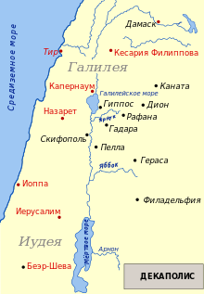
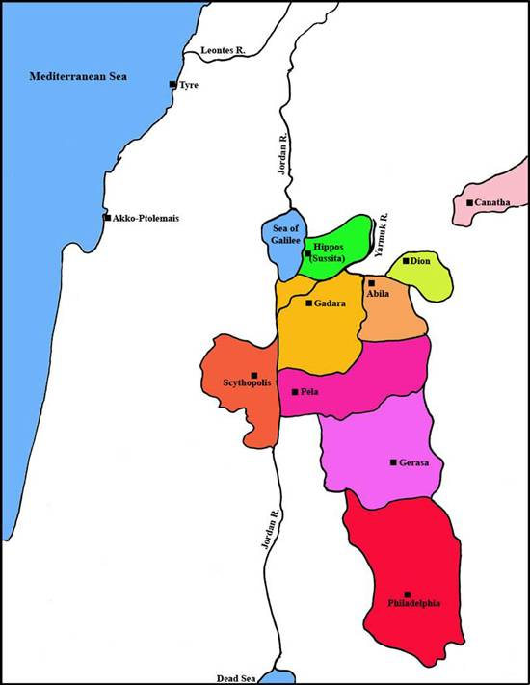
Возвращение Иисуса в Галилею через Десятиградие
Мф. 15, 29-31 | Мк. 7, 31 - 8, 9
29. Перейдя оттуда, пришел Иисус к морю Галилейскому и, взойдя на гору, сел там. | 31. Выйдя из пределов Тирских и Сидонских, Иисус опять пошел к морю Галилейскому через пределы Десятиградия.
Свт. Иоанн Златоуст: «Господь не медлит в языческих местах, но скоро удаляется от них, дабы, как я сказал, не подать иудеям повода говорить о Себе, что Он поступает противозаконно, смешиваясь с язычниками».

Slide 9
Исцеление глухого косноязычного и многих других
Мф. 15, 29-31 | Мк. 7, 31 - 8, 9
29. Перейдя оттуда, пришел Иисус к морю Галилейскому и, взойдя на гору, сел там. 30. И приступило к Нему множество народа, имея с собою хромых, слепых, немых, увечных и иных многих, и повергли их к ногам Иисусовым; и Он исцелил их; 31. так что народ дивился, видя немых говорящими, увечных здоровыми, хромых ходящими и слепых видящими; и прославлял Бога Израилева. | 31. Выйдя из пределов Тирских и Сидонских, Иисус опять пошел к морю Галилейскому через пределы Десятиградия. 32. Привели к Нему глухого косноязычного и просили Его возложить на него руку. 33. Иисус, отведя его в сторону от народа, вложил персты Свои в уши ему и, плюнув, коснулся языка его; 34. и, воззрев на небо, вздохнул и сказал ему: «еффафа», то есть: отверзись. 35. И тотчас отверзся у него слух и разрешились узы его языка, и стал говорить чисто. 36. И повелел им не сказывать никому. Но сколько Он ни запрещал им, они еще более разглашали. 37. И чрезвычайно дивились, и говорили: все хорошо делает, — и глухих делает слышащими, и немых — говорящими.
Еп. Михаил (Лузин): «Иисус отвел больного в сторону, желая отклонить праздное любопытство полуязыческой толпы, состоявшей из язычников и евреев; вложил в уши больного пальцы Свои и коснулся языка его — для того, чтобы этими действиями возбудить у больного веру в возможность исцеления (больной был глух, и потому на него нельзя было подействовать словами); воззрел на небо и вздохнул, то есть внешними действиями проявил молитвенное обращение Свое к Богу — для того, чтобы окружавшие Его не могли подумать, что Он совершает исцеление нечистой силой, как о том всюду распускали слухи фарисеи».
Блж. Феофилакт: «жители Галилеи были более расположены к вере, чем те (иудеи). Вот их вера: они подымаются на гору, хотя были хромые и слепые, и не устают, но бросаются к ногам Иисуса, считая Его выше человека, почему и достигают исцеления».

Slide 10
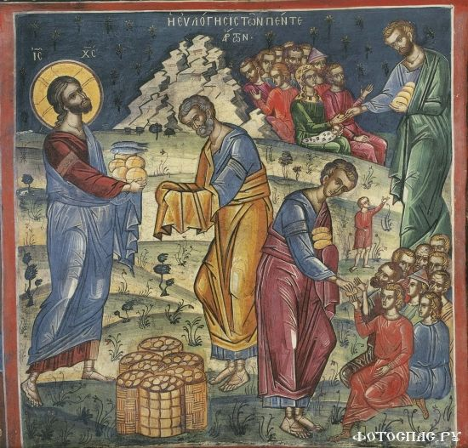
Насыщение четырех тысяч семью хлебами
Мф. 15, 32-38 | Мк. 8, 1-9
32. Иисус же, призвав учеников Своих, сказал им: жаль Мне народа, что уже три дня находятся при Мне, и нечего им есть; отпустить же их неевшими не хочу, чтобы не ослабели в дороге. 33. И говорят Ему ученики Его: откуда нам взять в пустыне столько хлебов, чтобы накормить столько народа? 34. Говорит им Иисус: сколько у вас хлебов? Они же сказали: семь, и немного рыбок. 35. Тогда велел народу возлечь на землю. 36. И, взяв семь хлебов и рыбы, воздал благодарение, преломил и дал ученикам Своим, а ученики народу. 37. И ели все и насытились; и набрали оставшихся кусков семь корзин полных, 38. а евших было четыре тысячи человек, кроме женщин и детей. | 1. В те дни, когда собралось весьма много народа и нечего было им есть, Иисус, призвав учеников Своих, сказал им: 2. жаль Мне народа, что уже три дня находятся при Мне, и нечего им есть. 3. Если неевшими отпущу их в домы их, ослабеют в дороге, ибо некоторые из них пришли издалека. 4. Ученики Его отвечали Ему: откуда мог бы кто взять здесь в пустыне хлебов, чтобы накормить их? 5. И спросил их: сколько у вас хлебов? Они сказали: семь. 6. Тогда велел народу возлечь на землю; и, взяв семь хлебов и воздав благодарение, преломил и дал ученикам Своим, чтобы они раздали; и они раздали народу. 7. Было у них и немного рыбок: благословив, Он велел раздать и их. 8. И ели, и насытились; и набрали оставшихся кусков семь корзин. 9. Евших же было около четырех тысяч. И отпустил их.
Блж. Иероним: «Он проявляет жалость в отношении к толпе, потому что она числом трех дней обнаружила веру во Отца, Сына и Святого Духа».
Прп. Максим Исповедник: «Три дня, согласно одному способу рассмотрения их, суть три силы души, благодаря которым они пребывают с божественным Словом добродетели и ведения; одной [силой] они взыскуют, другой - жаждут, а третьей - борясь [за истину], воспринимают нетленную пищу, питающую ум ведением тварных [вещей]. Согласно другому способу [рассмотрения], три дня обозначают три наиболее общих закона, я имею в виду - писанный, естественный и духовный, или закон благодати».
Ориген: «(Господь) милосердствует о народе, пребывавшем около Него уже три дня и не имевшем пищи. Там ученики просят о пяти тысячах; здесь же Сам Он говорит о четырех тысячах. Те вечером насыщаются, проведя с Ним день; об этих же говорится, что они с Ним пробыли три дня, и они получают хлебы, чтобы не ослабеть на пути. Там говорят ученики о пяти хлебах и двух рыбах, которые имелись у них, хотя Господь об этом не спрашивал; здесь же отвечают на вопрос, что у них было семь хлебов и немного рыбок. Там Он повелевает народу возлечь на траве, здесь же не велит, а возвещает народу о том, чтобы возлечь на земле. Эти на горе насыщаются, а те в пустынном месте. Эти три дня пребывали с Иисусом, а те один день, в который вечером насытились».
Блж. Феофилакт: «Ты же знай и то, что четыре тысячи, то есть имеющие вполне четыре добродетели, семью хлебами, то есть духовными и совершенными изречениями, питаются, ибо число семь - символ семи духовных даров. Они лежат на земле, полагая ниже себя все земное и презирая его... Семь корзин осталось здесь в остатке, ибо духовное и совершенное было то, чего не могли съесть. Осталось то, что поместилось в семи корзинах, то есть то, что один Святой Дух знает».

Slide 11
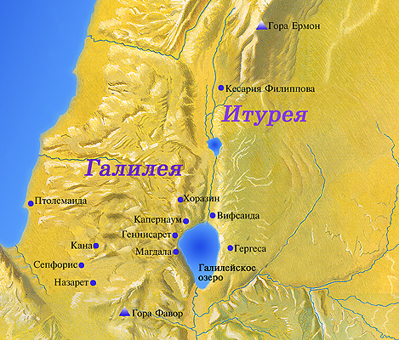
Прибытие Иисуса в пределы Магдалинские
Мф. 15, 39 | Мк. 8, 10
39. И, отпустив народ, Он вошел в лодку и прибыл в пределы Магдалинские. | 10. И тотчас войдя в лодку с учениками Своими, прибыл в пределы Далмануфские.
Далмануфа — небольшая деревня близ города Магдалы, расположенного на западном берегу Галилейского моря, поэтому пределы Магдалинские можно назвать также и пределами Далмануфскими

Slide 12
Встреча Христа с фарисеями и саддукеями
Мф. 16, 1-4 | Мк. 8, 11-12
1. И приступили фарисеи и саддукеи и, искушая Его, просили показать им знамение с неба. 2. Он же сказал им в ответ: вечером вы говорите: будет ведро, потому что небо красно; 3. и поутру: сегодня ненастье, потому что небо багрово. Лицемеры! различать лице неба вы умеете, а знамений времен не можете. 4. Род лукавый и прелюбодейный знамения ищет, и знамение не дастся ему, кроме знамения Ионы пророка. И, оставив их, отошел. | 11. Вышли фарисеи, начали с Ним спорить и требовали от Него знамения с неба, искушая Его. 12. И Он, глубоко вздохнув, сказал: для чего род сей требует знамения? Истинно говорю вам, не дастся роду сему знамение.
Свт. Иоанн Златоуст: «воздохнув духом Своим, глагола» - такой вопрос должен был возбудить гнев и негодование, однако человеколюбивый и милосердый Господь не гневается, но сожалеет и болезнует о них, как о неисцельно больных, которые после стольких доказательств Его могущества все еще искушали Его. Они спрашивали Его не для того, чтобы уверовать, но чтобы уловить».
Зигабен: «Лицемерами назвал их не только потому, что они одно говорили, а другое думали, но и потому, что считали себя мудрыми, будучи неразумными».
Гладков: «седьмины Данииловы окончились; скипетр отошел от потомства Иуды; евреи подчинены языческому царю и ждут обещанного Избавителя; пришел Иоанн в духе и силе Илии приготовить путь Господу; явился Иисус и Своими делами осуществил все, что возвещали пророки о Мессии. Вот знамения, по которым знакомые с Писанием должны были узнать, что наступившее время есть действительно время пришествия Мессии! Но фарисеи и саддукеи настолько ослеплены были своими превратными понятиями о Мессии, что потеряли способность различать эти знамения времен».
Блж. Феофилакт: «Род лукавый потому, что они искушают Его, а прелюбодейный потому, что отступают от Бога и прилепляются к дьяволу. Хотя они просят знамения с неба, но Он не дает им, кроме знамения Ионы, то есть что, пробыв три дня во чреве великого кита - смерти, воскреснет».
Блж. Феофилакт: «Они просят знамения с неба, например, чтобы остановилось солнце или луна. Ибо они думали, что знамения на земле совершаются дьявольскою силою и Веельзевулом».

Slide 13
Неожиданное удаление Иисуса с апостолами в лодке на другую сторону озера
Мф. 16, 5 | Мк. 8, 13
5. Переправившись на другую сторону, ученики Его забыли взять хлебов. | 13. И, оставив их, опять вошел в лодку и отправился на ту сторону.

Slide 14
Предостережения учеников от закваски фарисейской и саддукейской
Мф. 16, 5-12 | Мк. 8, 13-21
5. Переправившись на другую сторону, ученики Его забыли взять хлебов. 6. Иисус сказал им: смотрите, берегитесь закваски фарисейской и саддукейской. 7. Они же помышляли в себе и говорили: это значит, что хлебов мы не взяли. 8. Уразумев то, Иисус сказал им: что помышляете в себе, маловерные, что хлебов не взяли? 9. Еще ли не понимаете и не помните о пяти хлебах на пять тысяч человек, и сколько коробов вы набрали? 10. ни о семи хлебах на четыре тысячи, и сколько корзин вы набрали? 11. как не разумеете, что не о хлебе сказал Я вам: берегитесь закваски фарисейской и саддукейской? 12. Тогда они поняли, что Он говорил им беречься не закваски хлебной, но учения фарисейского и саддукейского. | 13. И, оставив их, опять вошел в лодку и отправился на ту сторону. 14. При сем ученики Его забыли взять хлебов и кроме одного хлеба не имели с собою в лодке. 15. А Он заповедал им, говоря: смотрите, берегитесь закваски фарисейской и закваски Иродовой. 16. И, рассуждая между собою, говорили: это значит, что хлебов нет у нас. 17. Иисус, уразумев, говорит им: что рассуждаете о том, что нет у вас хлебов? Еще ли не понимаете и не разумеете? Еще ли окаменено у вас сердце? 18. Имея очи, не видите? имея уши, не слышите? и не помните? 19. Когда Я пять хлебов преломил для пяти тысяч человек, сколько полных коробов набрали вы кусков? Говорят Ему: двенадцать. 20. А когда семь для четырех тысяч, сколько корзин набрали вы оставшихся кусков. Сказали: семь. 21. И сказал им: как же не разумеете?
Блж. Феофилакт: «Как закваска бывает кисла и стара, так и учение фарисеев и саддукеев, окисшее и вводившее древние предания старцев, уязвляло души. И как закваска есть смесь воды и муки, так и учение фарисеев есть смесь слова и жизни испорченной. Не сказал же им ясно: остерегайтесь учения фарисеев - с целью напомнить им чудеса над хлебами».
Зигабен: «Христос называл закваскою учение вышеупомянутых людей, и заповедовал беречься его; но ученики, разумея под закваскою хлеб иудеев и думая, что Христос заповедал беречься его, помышляли в себе, т.е. смущались, так как есть иудейский хлеб им сейчас было запрещено, как они думали, а другого они не принесли, – и как бы так говорили в раскаянии: не взяли мы хлебов у гостеприимных верующих, чтобы питаться ими, если придется замедлить. Но что же Христос, знавший их помышления? По справедливости порицал их по двум причинам: за то, что думали, будто Он заповедовал им разборчивость в пище, между тем как выше Он отверг такую же иудейскую разборчивость, когда учил, что не входящее в уста оскверняет человека (15, 11), и за то, что заботились о пище, имея с собою Подателя всякой пищи».

Slide 15
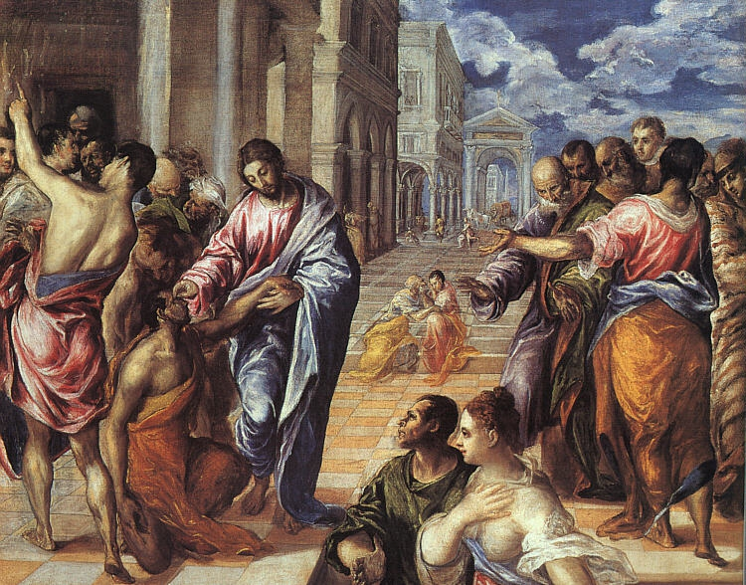
Исцеление слепого в Вифсаиде
Мк. 8, 22-26
22. Приходит в Вифсаиду; и приводят к Нему слепого и просят, чтобы прикоснулся к нему. 23. Он, взяв слепого за руку, вывел его вон из селения и, плюнув ему на глаза, возложил на него руки и спросил его: видит ли что? 24. Он, взглянув, сказал: вижу проходящих людей, как деревья. 25. Потом опять возложил руки на глаза ему и велел ему взглянуть. И он исцелел и стал видеть все ясно. 26. И послал его домой, сказав: не заходи в селение и не рассказывай никому в селении.
Свт. Иоанн Златоуст: «Вера приведших не была чиста, почему Господь и выводит слепого из селения, и потом уже исцеляет его. Но и сам слепой не имел совершенной веры. Поэтому Господь не вдруг дает ему прозреть, а постепенно, как человеку, имеющему веру не всецелую, ибо по мере веры даются и исцеления. Заповедует ему не входить в селение, потому что жители Вифсаиды были неверные, и человек тот среди них повредил бы своей душе; не велит даже никому и говорить о случившемся с ним, чтоб неверующие не подверглись большему осуждению».

Slide 16
Домашнее задание
Прочитать следующие отрывки:
Исповедание Петра в Кесарии Филипповой; предсказание Христа о Своих страданиях, смерти и воскресении; (Мф. 16, 13-28; Мк. 8, 27 – 9, 1; Лк. 9, 18-27).

